Slide 1
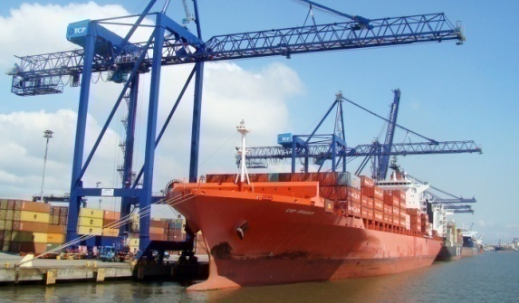
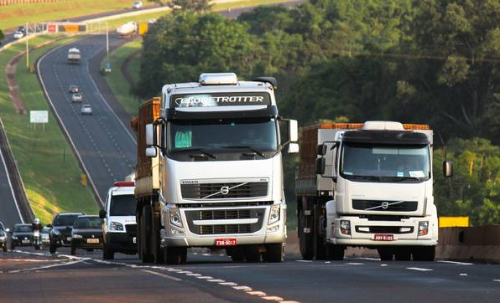
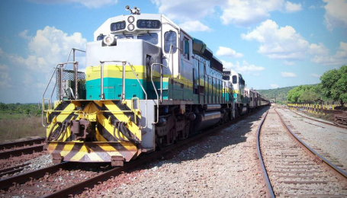
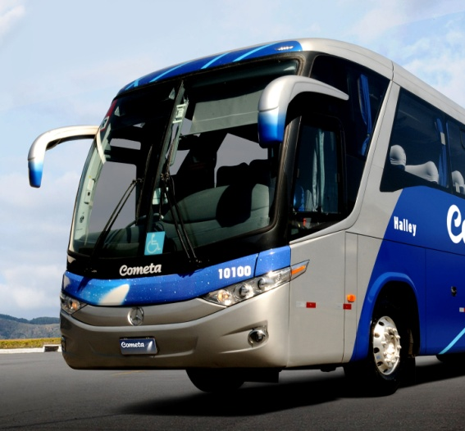
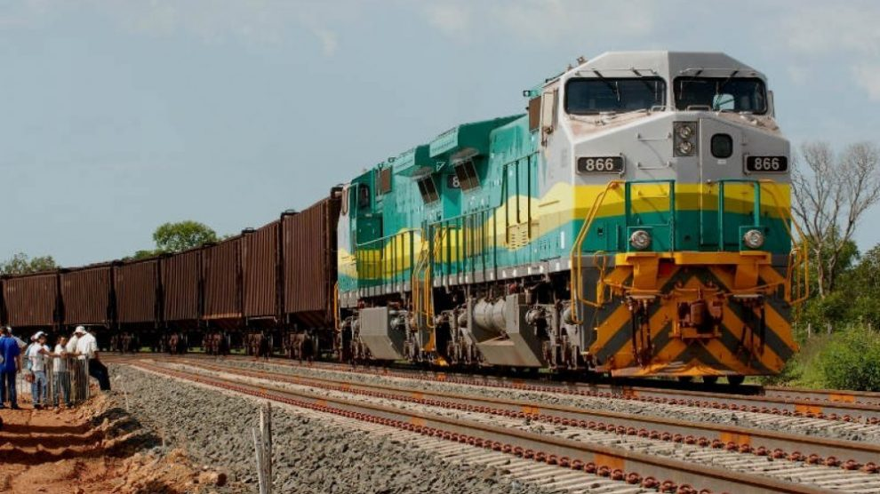
SECRETARIA NACIONAL DE TRANSPORTES TERRESTRES – SNTT
DEPARTAMENTO NACIONAL DE TRÂNSITO
PROPOSTAS DE ATOS REGULATÓRIOS E DEMANDAS A SEREM PRIORIZADAS
32ª Reunião Ordinária do Fórum de Transporte Rodoviário de Cargas

Slide 2
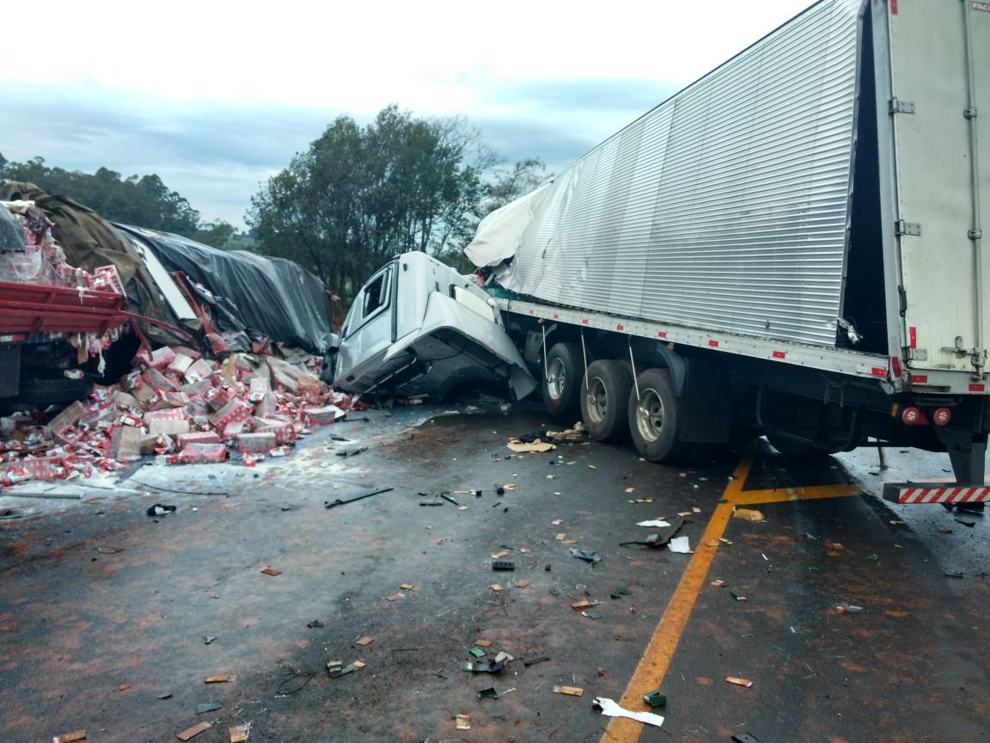
SECRETARIA NACIONAL DE TRANSPORTES TERRESTRES – SNTT
DEPARTAMETNO NACIONAL DE TRÂNSITO - DENATRAN
Reavaliação de Classificação de Danos
Resolução CONTRAN nº 544, de 19 de agosto de 2015 – estabelece a classificação de danos decorrentes de acidentes, os procedimento para a regularização, transferência e baixa dos veículos envolvidos.
Estudos para verificar a possibilidade de que organismos independentes credenciados pelo DENATRAN possam reavaliar o dano do veículo.

Slide 3
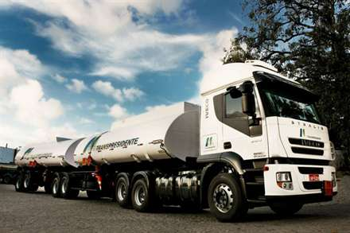
SECRETARIA NACIONAL DE TRANSPORTES TERRESTRES – SNTT
DEPARTAMETNO NACIONAL DE TRÂNSITO - DENATRAN
Caminhões-tanque para transporte de biodiesel
Estudos para verificar a possibilidade de permitir que os tanques produzidos com acréscimo de volume para carregamento de biodiesel possam ser utilizados até o sucateamento.

Slide 4
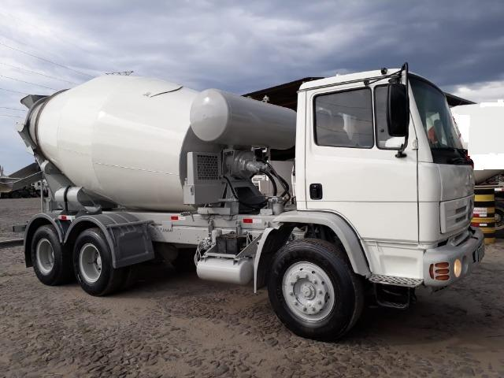
SECRETARIA NACIONAL DE TRANSPORTES TERRESTRES – SNTT
DEPARTAMETNO NACIONAL DE TRÂNSITO - DENATRAN
Regulamentação de caminhões betoneira
Estudos para verificar as situações para circulação desses veículos quando carregados.

Slide 5
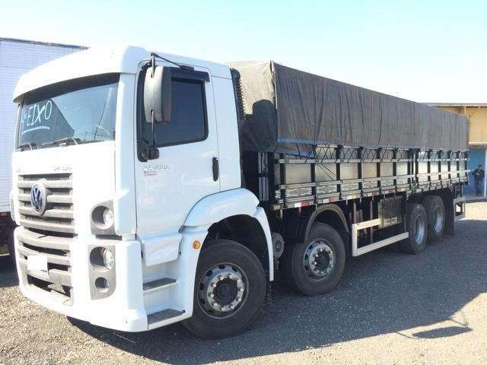
SECRETARIA NACIONAL DE TRANSPORTES TERRESTRES – SNTT
DEPARTAMETNO NACIONAL DE TRÂNSITO - DENATRAN
4º Eixo
Estudos para regulamentação do 4º Eixo direcional.

Slide 6
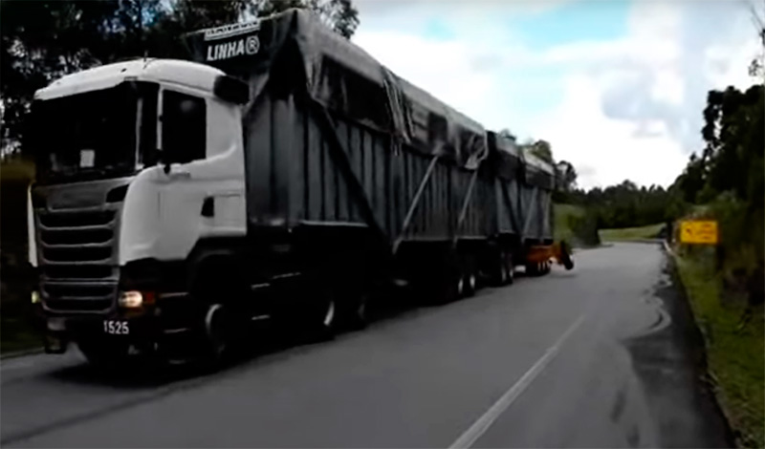
SECRETARIA NACIONAL DE TRANSPORTES TERRESTRES – SNTT
DEPARTAMETNO NACIONAL DE TRÂNSITO - DENATRAN
Super-rodotrem de 11 eixos e 91 toneladas
Resolução CONTRAN nº 663/2017;
Necessidade de revisão da norma e realização de testes de segurança viária e veicular.

Slide 7
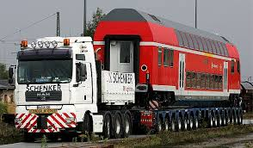
SECRETARIA NACIONAL DE TRANSPORTES TERRESTRES – SNTT
DEPARTAMETNO NACIONAL DE TRÂNSITO - DENATRAN
Autorização Especial de Trânsito - AET
Simplificação do processo para obtenção da AET;
Unificação do procedimento para emissão do AET pelos órgãos federais, estaduais e municipais;
Estudos quanto à implantação do AET eletrônico em âmbito nacional.

Slide 8
SECRETARIA NACIONAL DE TRANSPORTES TERRESTRES – SNTT
DEPARTAMETNO NACIONAL DE TRÂNSITO - DENATRAN
Placa de Identificação Veicular
Revisão da Resolução CONTRAN nº 729/2018 – Placa MERCOSUL;
Implantação em todas as unidades federativas;
Redução de custos e procedimentos redundantes.

Slide 9
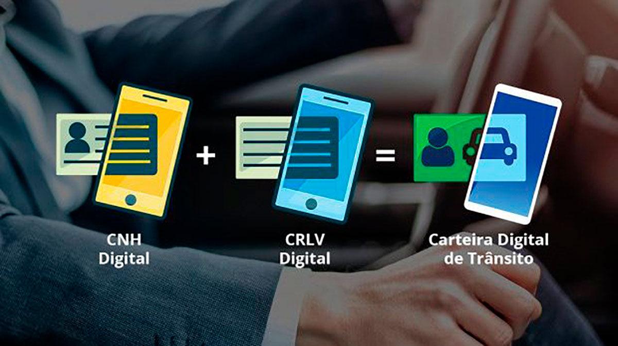
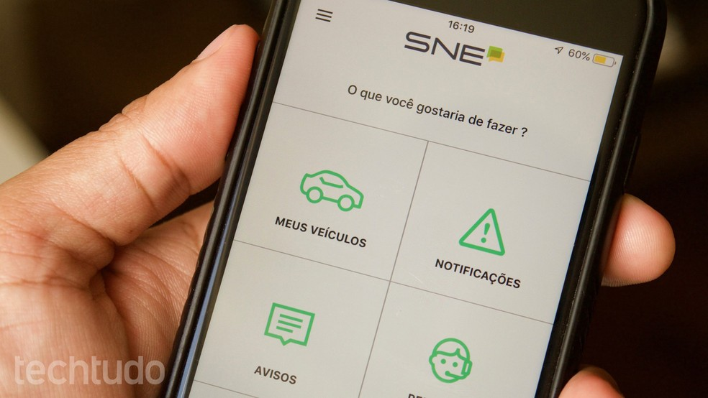
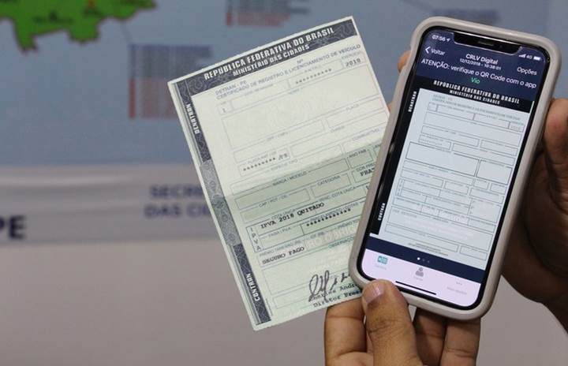
SECRETARIA NACIONAL DE TRANSPORTES TERRESTRES – SNTT
DEPARTAMETNO NACIONAL DE TRÂNSITO - DENATRAN
Soluções tecnológicas do DENATRAN
Sistema de Notificação Eletrônica - SNE
Carteira Digital de Trânsito – CDT:
Carteira Nacional de Habilitação – CNHe;
Certificado de Registro e Licenciamento do Veíoculo – CRLVe.

